Slide 1
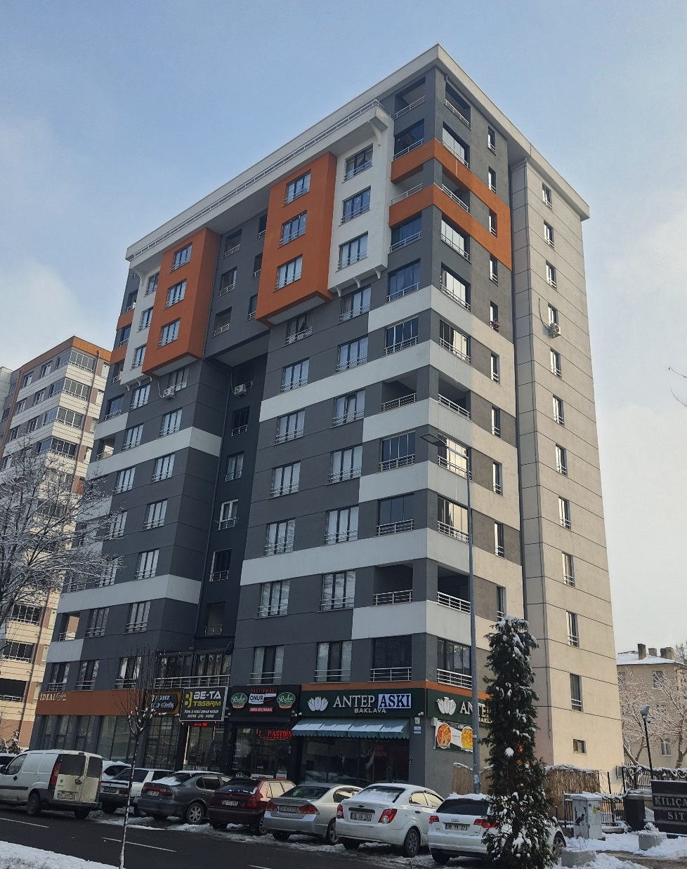
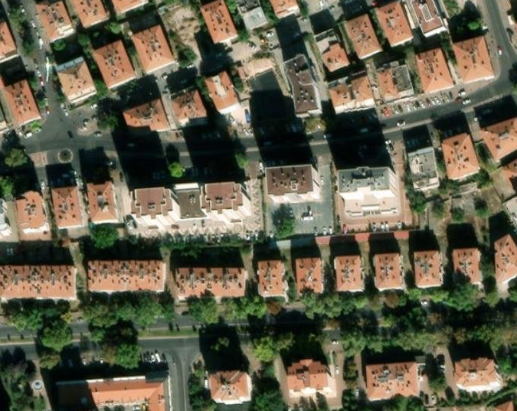
Sıra No | Mahalle | Sokak | Kapı No | Bina Adı | Ada Parsel | Blok | Kat | Daire No | Cephe | Alan (m2) | Taşınmaz Cinsi | Muhammen Bedel | Geçici Teminat
1 | Kılıçaslan | Kızılırmak Cad. | 20 | Özok | 2238/42 |  | 11 | 42 | KB | 144 | Mesken(3+1) | 5.000.000 | 150.000

Slide 2
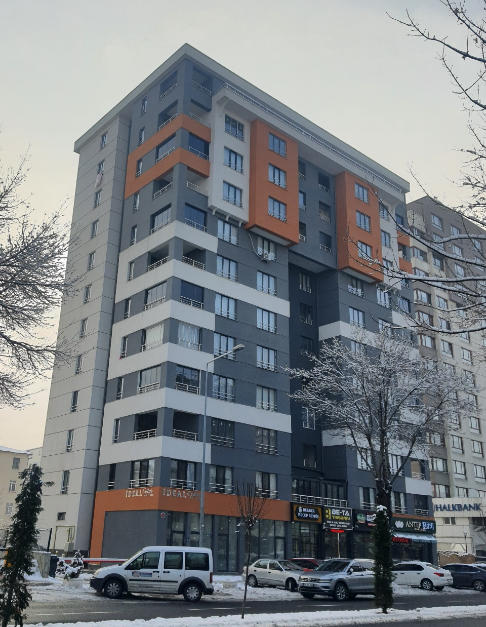
Sıra No | Mahalle | Sokak | Kapı No | Bina Adı | Ada Parsel | Blok | Kat | Daire No | Cephe | Alan (m2) | Taşınmaz Cinsi | Muhammen Bedel | Geçici Teminat
2 | Kılıçaslan | Kızılırmak Cad. | 20 | Özok | 2238/42 |  | 11 | 41 | KD | 144 | Mesken(3+1) | 5.000.000 | 150.000

Slide 3
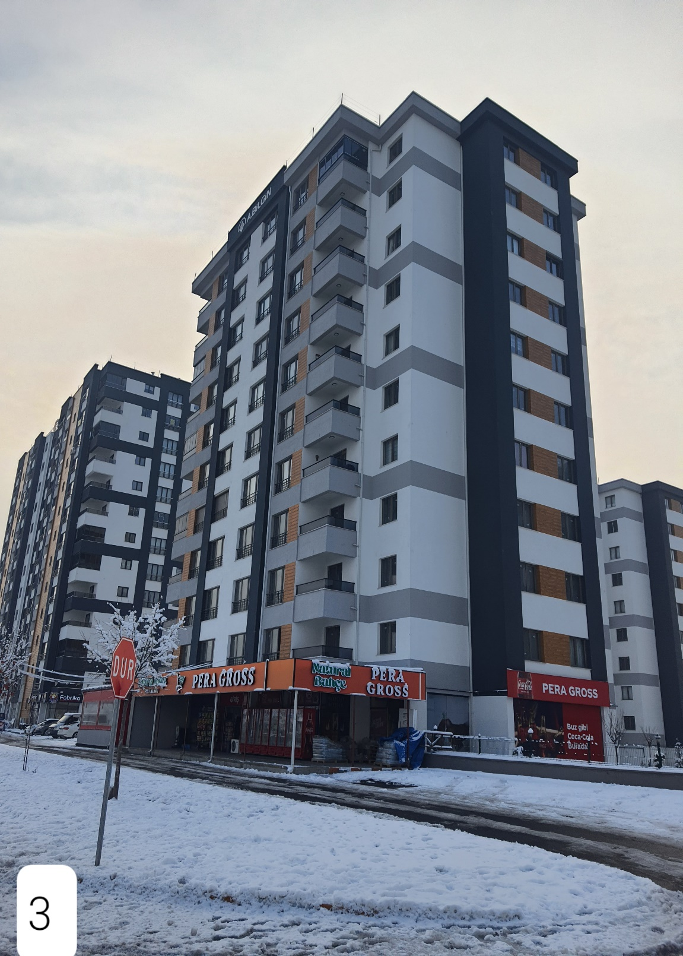
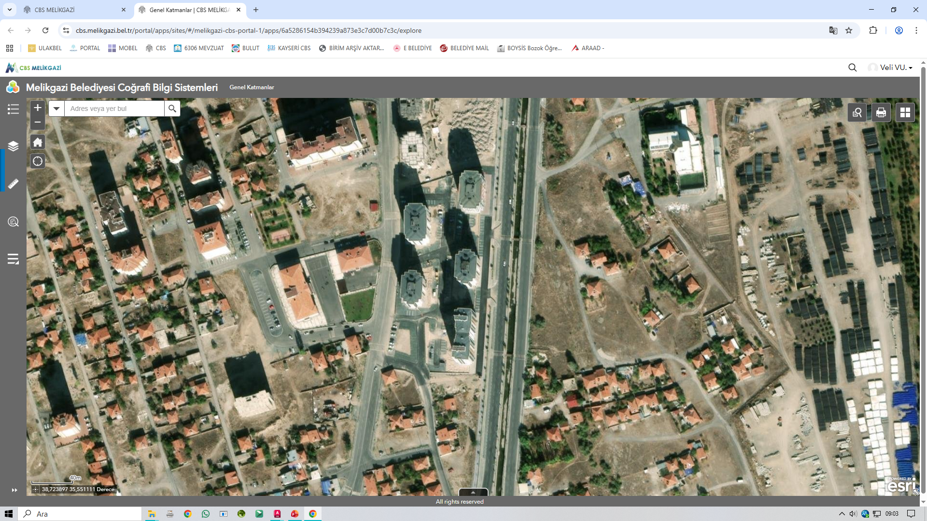
Sıra No | Mahalle | Sokak | Kapı No | Bina Adı | Ada Parsel | Blok | Kat | Daire No | Cephe | Alan (m2) | Taşınmaz Cinsi | Muhammen Bedel | Geçici Teminat
3 | Yıldırım Beyazıt | Topel Çıkmaz Sok | 2 | Eray B | 12051/4 | B | 1 | 2 | KD | 135 | Mesken(3+1) | 5.000.000 | 150.000

Slide 4
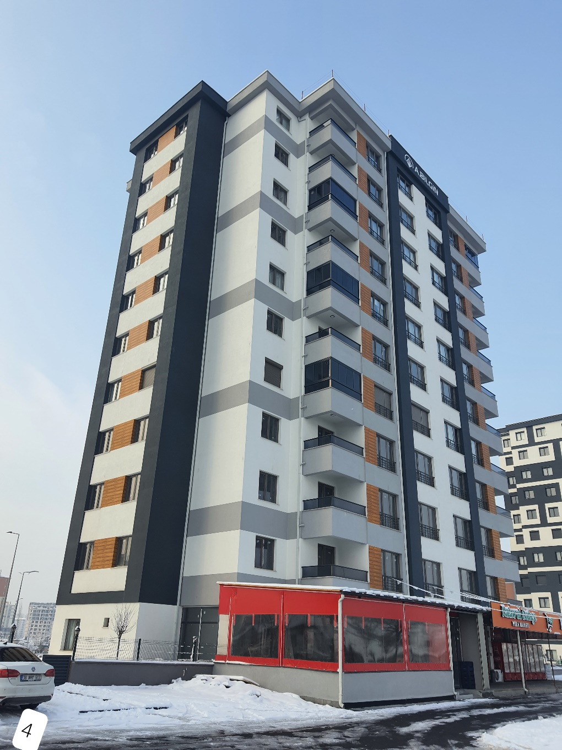
Sıra No | Mahalle | Sokak | Kapı No | Bina Adı | Ada Parsel | Blok | Kat | Daire No | Cephe | Alan (m2) | Taşınmaz Cinsi | Muhammen Bedel | Geçici Teminat
4 | Yıldırım Beyazıt | Topel Çıkmaz Sok | 2 | Eray B | 12051/4 | B | 1 | 3 | GD | 135 | Mesken(3+1) | 5.000.000 | 150.000

Slide 5
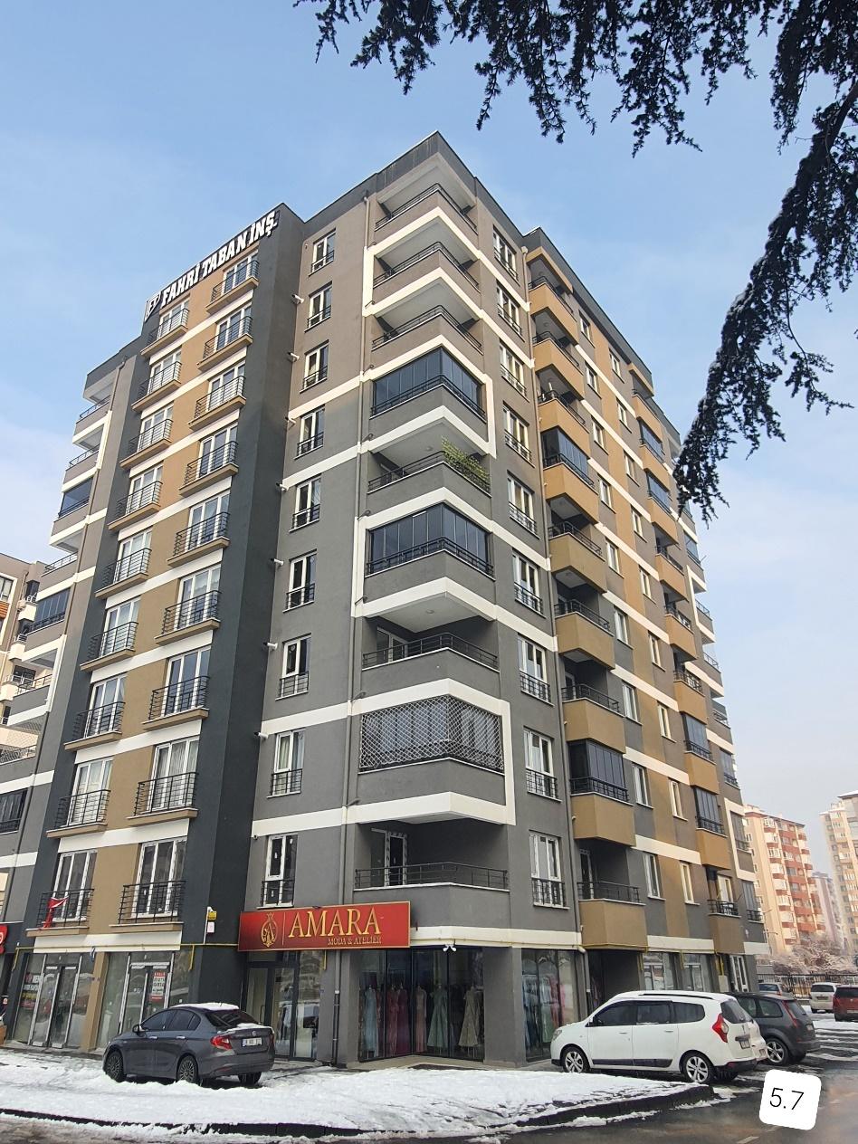
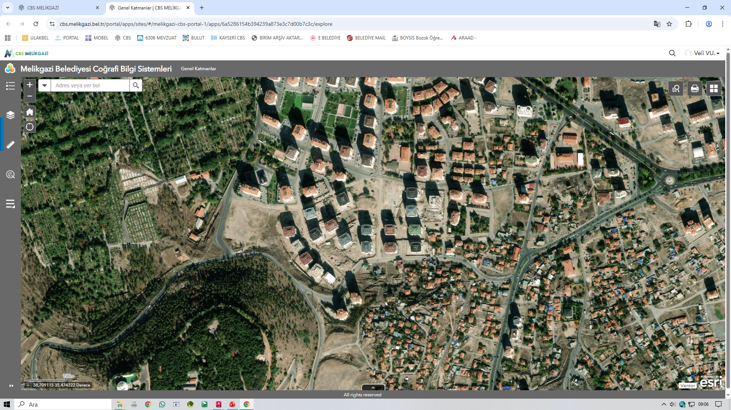
Sıra No | Mahalle | Sokak | Kapı No | Bina Adı | Ada Parsel | Blok | Kat | Daire No | Cephe | Alan (m2) | Taşınmaz Cinsi | Muhammen Bedel | Geçici Teminat
5 | Battalgazi | Çatalçam Sok. | 3 | Taban Park - 2 | 16333/1 | A | 9 | 34 | GB | 160 | Mesken(3+1) | 5.000.000 | 150.000

Slide 6
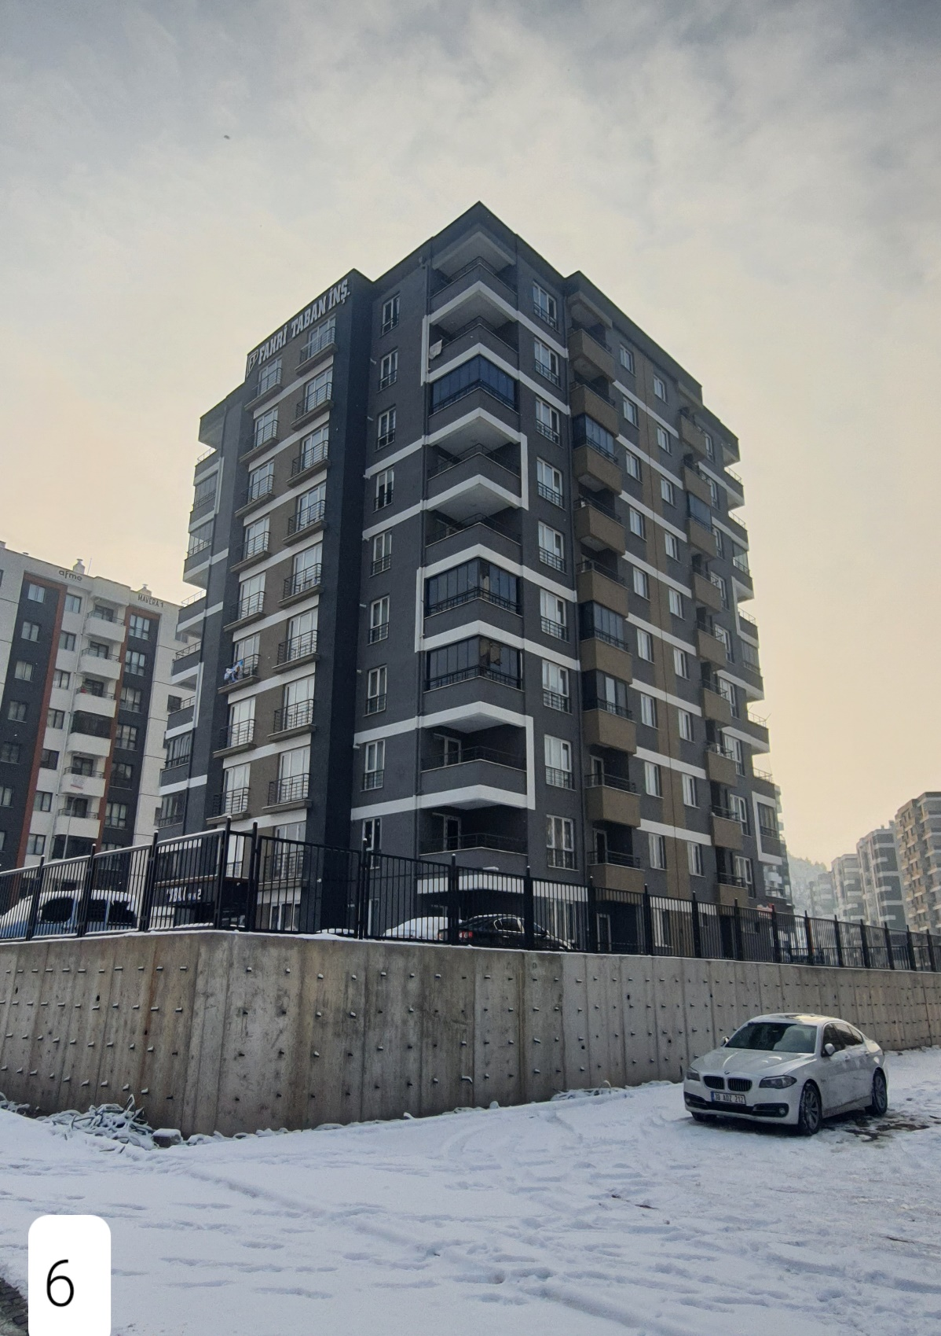
Sıra No | Mahalle | Sokak | Kapı No | Bina Adı | Ada Parsel | Blok | Kat | Daire No | Cephe | Alan (m2) | Taşınmaz Cinsi | Muhammen Bedel | Geçici Teminat
6 | Battalgazi | Çatalçam Sok. | 3 | Taban Park - 2 | 16333/1 | A | 9 | 36 | KD | 160 | Mesken(3+1) | 5.000.000 | 150.000

Slide 7

Sıra No | Mahalle | Sokak | Kapı No | Bina Adı | Ada Parsel | Blok | Kat | Daire No | Cephe | Alan (m2) | Taşınmaz Cinsi | Muhammen Bedel | Geçici Teminat
7 | Battalgazi | Çatalçam Sok. | 3 | Taban Park - 2 | 16333/1 | A | 1 | 2 | GB | 160 | Mesken(3+1) | 4.800.000 | 150.000

Slide 8
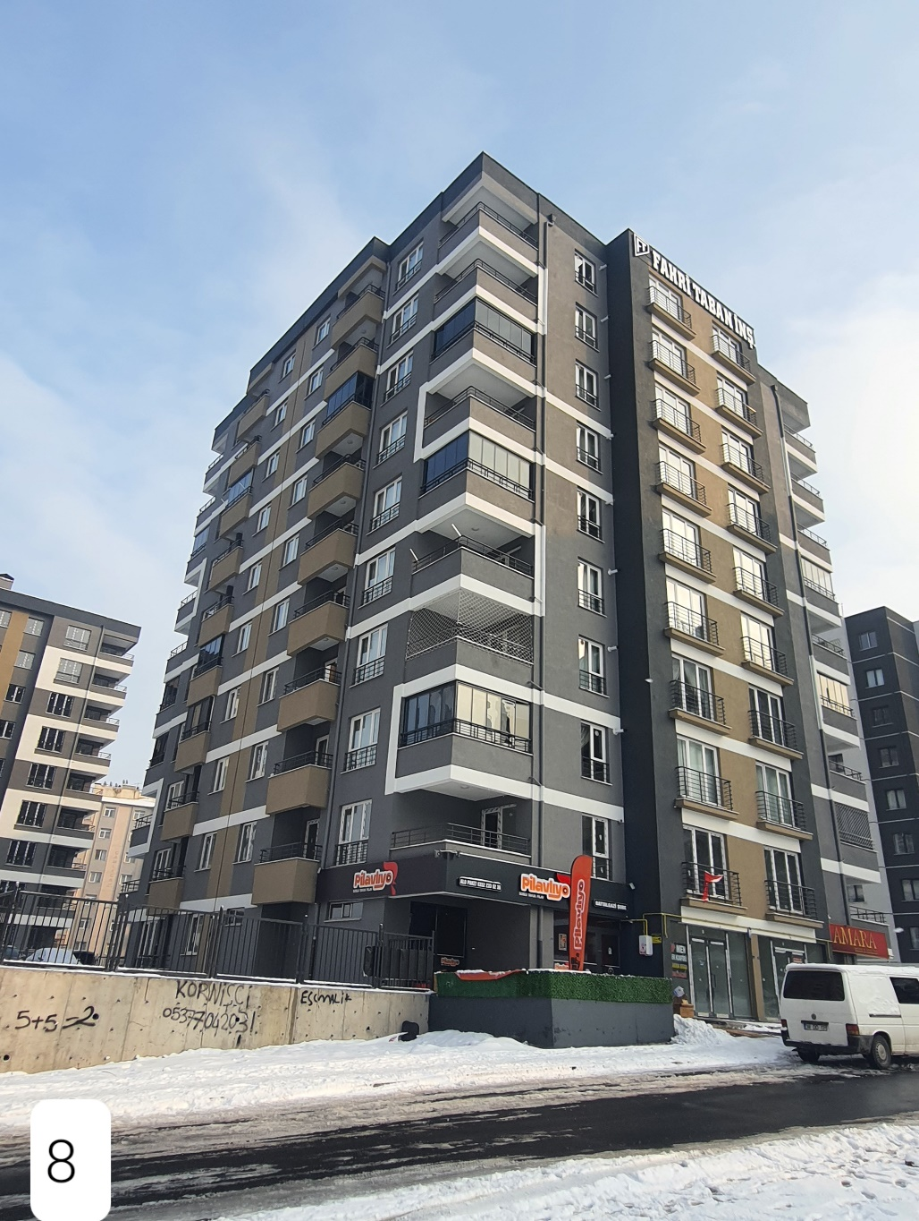
Sıra No | Mahalle | Sokak | Kapı No | Bina Adı | Ada Parsel | Blok | Kat | Daire No | Cephe | Alan (m2) | Taşınmaz Cinsi | Muhammen Bedel | Geçici Teminat
8 | Battalgazi | Çatalçam Sok. | 3 | Taban Park - 2 | 16333/1 | A | 1 | 3 | KB | 160 | Mesken(3+1) | 4.800.000 | 150.000

Slide 9
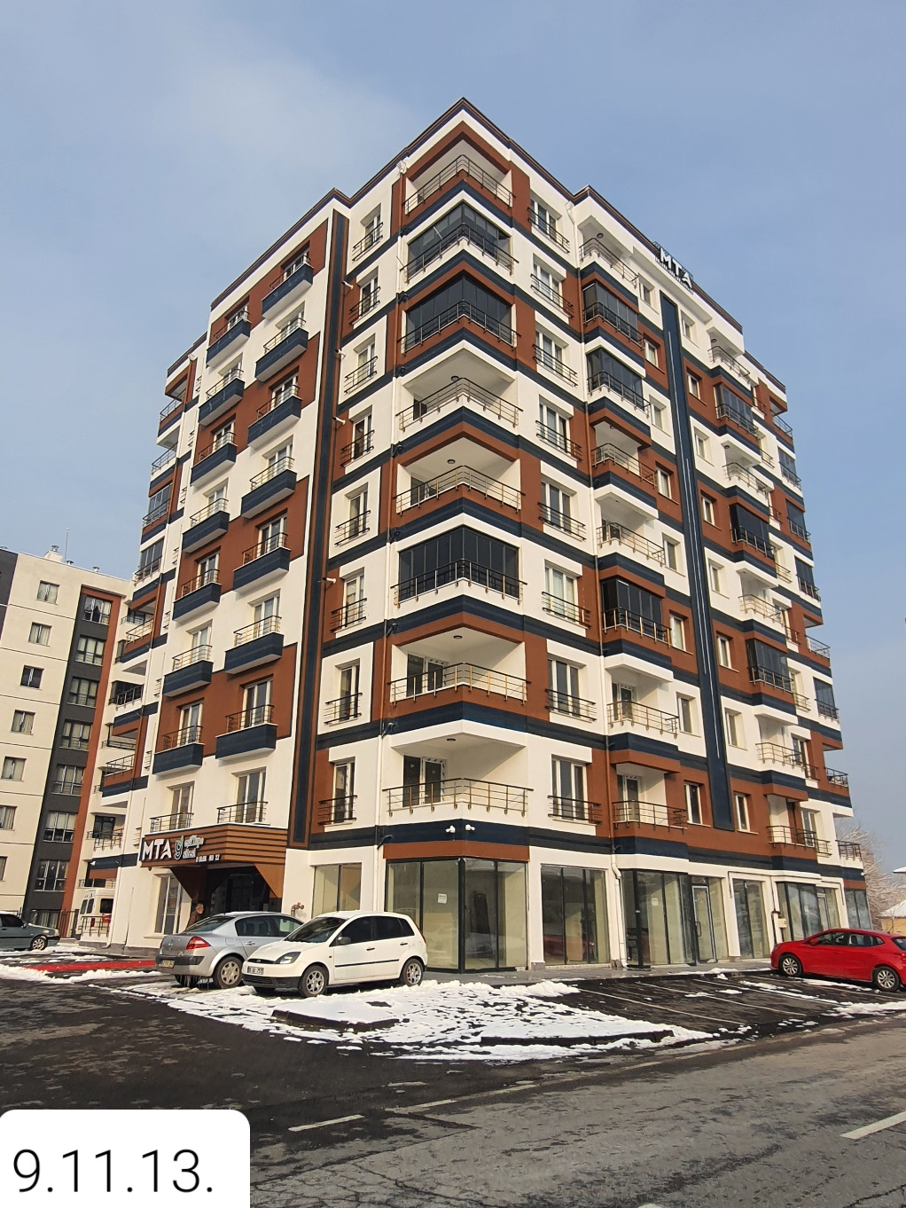
Sıra No | Mahalle | Sokak | Kapı No | Bina Adı | Ada Parsel | Blok | Kat | Daire No | Cephe | Alan (m2) | Taşınmaz Cinsi | Muhammen Bedel | Geçici Teminat
9 | Battalgazi | Halk Cad. | 22 | Yeşiltepe Sitesi | 16138/1 | D | 4 | 16 | GB | 143 | Mesken(3+1) | 4.800.000 | 150.000

Slide 10
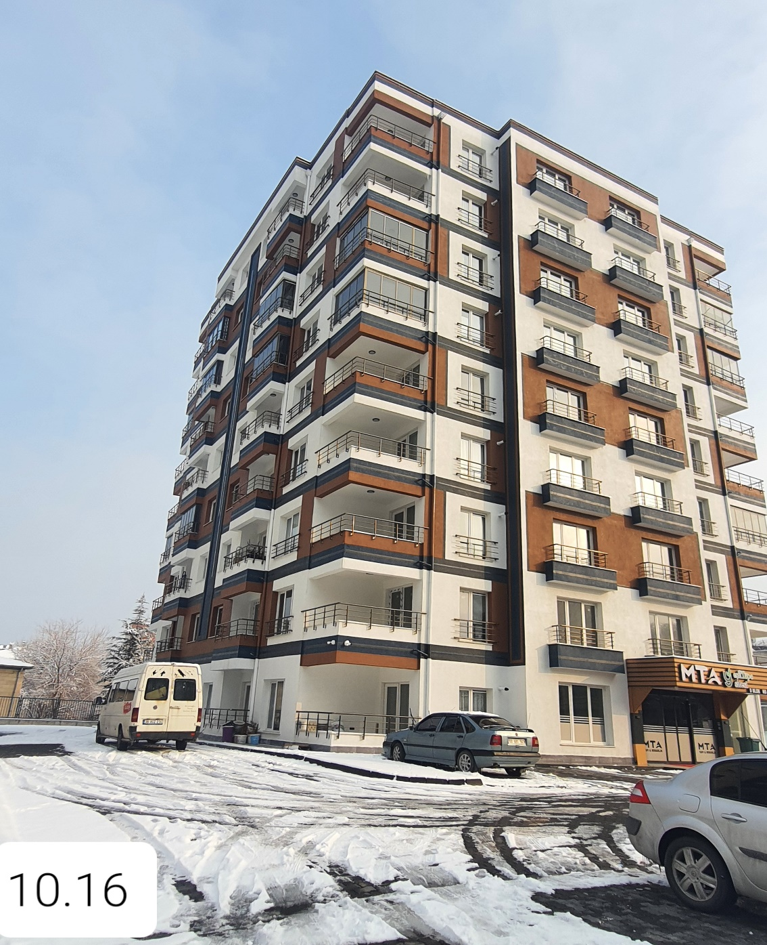
Sıra No | Mahalle | Sokak | Kapı No | Bina Adı | Ada Parsel | Blok | Kat | Daire No | Cephe | Alan (m2) | Taşınmaz Cinsi | Muhammen Bedel | Geçici Teminat
10 | Battalgazi | Halk Cad. | 22 | Yeşiltepe Sitesi | 16138/1 | D | 4 | 13 | KB | 143 | Mesken(3+1) | 4.800.000 | 150.000

Slide 11
Sıra No | Mahalle | Sokak | Kapı No | Bina Adı | Ada Parsel | Blok | Kat | Daire No | Cephe | Alan (m2) | Taşınmaz Cinsi | Muhammen Bedel | Geçici Teminat
11 | Battalgazi | Halk Cad. | 22 | Yeşiltepe Sitesi | 16138/1 | D | 8 | 32 | GB | 143 | Mesken(3+1) | 4.600.000 | 150.000

Slide 12
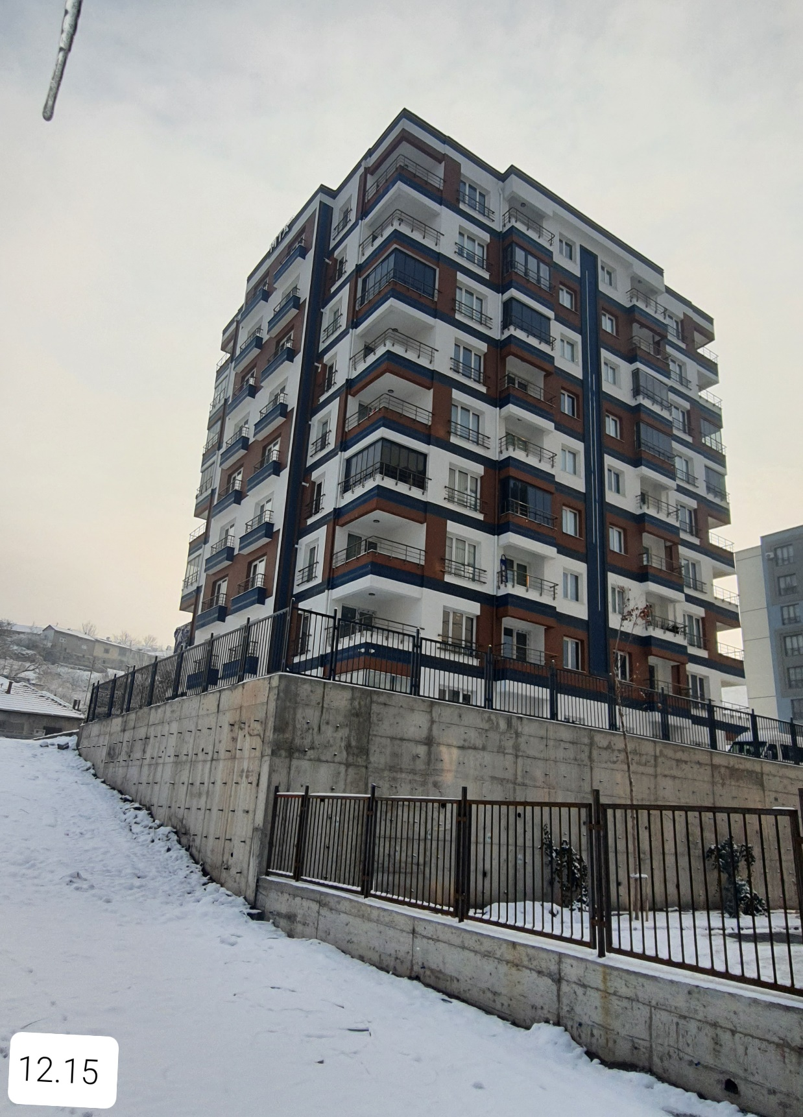
Sıra No | Mahalle | Sokak | Kapı No | Bina Adı | Ada Parsel | Blok | Kat | Daire No | Cephe | Alan (m2) | Taşınmaz Cinsi | Muhammen Bedel | Geçici Teminat
12 | Battalgazi | Halk Cad. | 22 | Yeşiltepe Sitesi | 16138/1 | D | 8 | 30 | KD | 143 | Mesken(3+1) | 4.600.000 | 150.000

Slide 13
Sıra No | Mahalle | Sokak | Kapı No | Bina Adı | Ada Parsel | Blok | Kat | Daire No | Cephe | Alan (m2) | Taşınmaz Cinsi | Muhammen Bedel | Geçici Teminat
13 | Battalgazi | Halk Cad. | 22 | Yeşiltepe Sitesi | 16138/1 | D | 1 | 4 | GB | 143 | Mesken(3+1) | 4.300.000 | 150.000

Slide 14
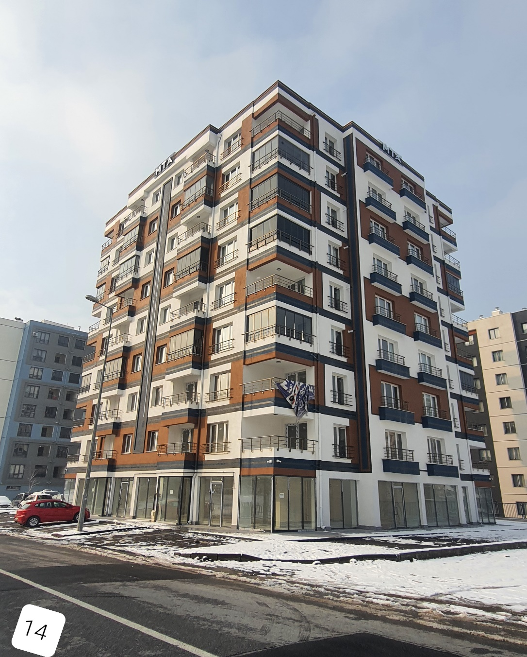
Sıra No | Mahalle | Sokak | Kapı No | Bina Adı | Ada Parsel | Blok | Kat | Daire No | Cephe | Alan (m2) | Taşınmaz Cinsi | Muhammen Bedel | Geçici Teminat
14 | Battalgazi | Halk Cad. | 22 | Yeşiltepe Sitesi | 16138/1 | D | 1 | 3 | GD | 143 | Mesken(3+1) | 4.300.000 | 150.000

Slide 15
Sıra No | Mahalle | Sokak | Kapı No | Bina Adı | Ada Parsel | Blok | Kat | Daire No | Cephe | Alan (m2) | Taşınmaz Cinsi | Muhammen Bedel | Geçici Teminat
15 | Battalgazi | Halk Cad. | 22 | Yeşiltepe Sitesi | 16138/1 | D | 1 | 2 | KD | 143 | Mesken(3+1) | 4.300.000 | 150.000

Slide 16

Sıra No | Mahalle | Sokak | Kapı No | Bina Adı | Ada Parsel | Blok | Kat | Daire No | Cephe | Alan (m2) | Taşınmaz Cinsi | Muhammen Bedel | Geçici Teminat
16 | Battalgazi | Halk Cad. | 22 | Yeşiltepe Sitesi | 16138/1 | D | 1 | 1 | KB | 143 | Mesken(3+1) | 4.300.000 | 150.000

Slide 17
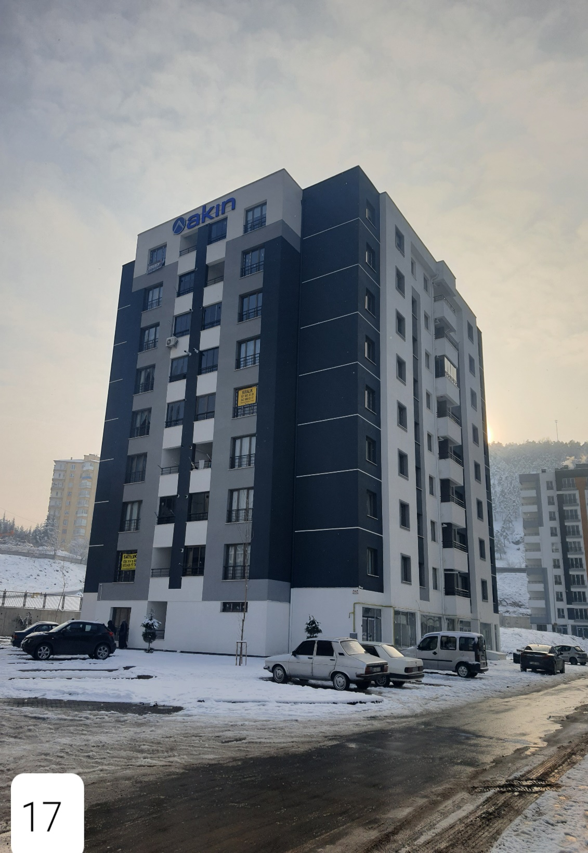
Sıra No | Mahalle | Sokak | Kapı No | Bina Adı | Ada Parsel | Blok | Kat | Daire No | Cephe | Alan (m2) | Taşınmaz Cinsi | Muhammen Bedel | Geçici Teminat
18 | Battalgazi | Çatalçam Sok. | 9 | Akın - Beştepe | 16139/2 | A | 3 | 15 | K | 105 | Mesken(2+1) | 3.400.000 | 150.000

Slide 18
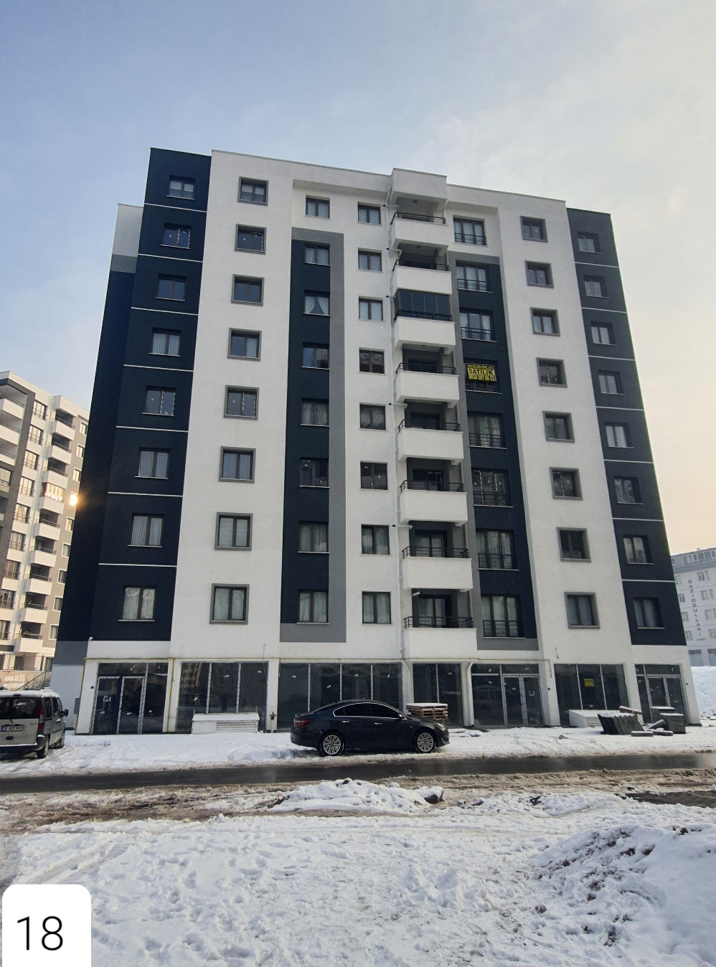
Sıra No | Mahalle | Sokak | Kapı No | Bina Adı | Ada Parsel | Blok | Kat | Daire No | Cephe | Alan (m2) | Taşınmaz Cinsi | Muhammen Bedel | Geçici Teminat
18 | Battalgazi | Çatalçam Sok. | 9 | Akın - Beştepe | 16139/2 | A | 3 | 15 | K | 105 | Mesken(2+1) | 3.400.000 | 150.000

Slide 19
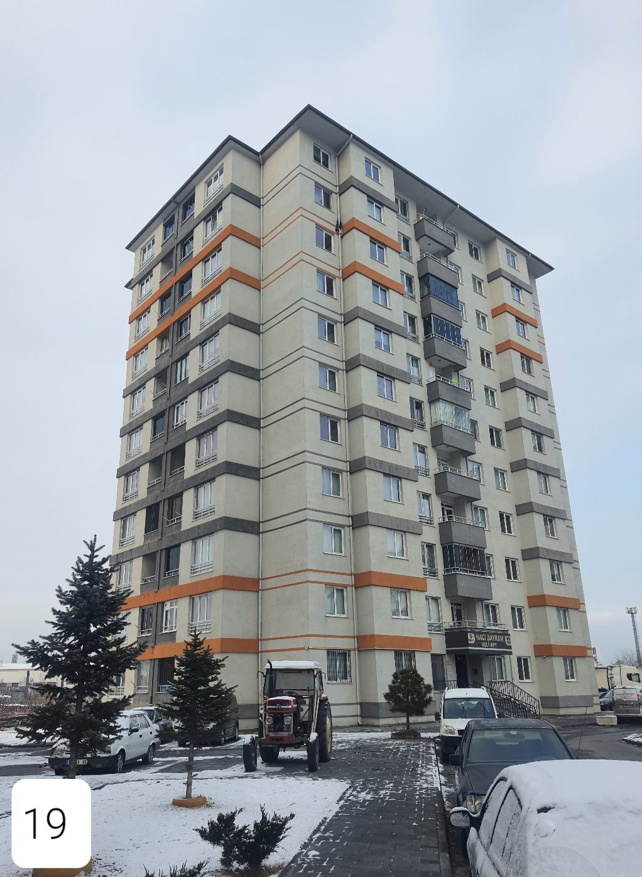
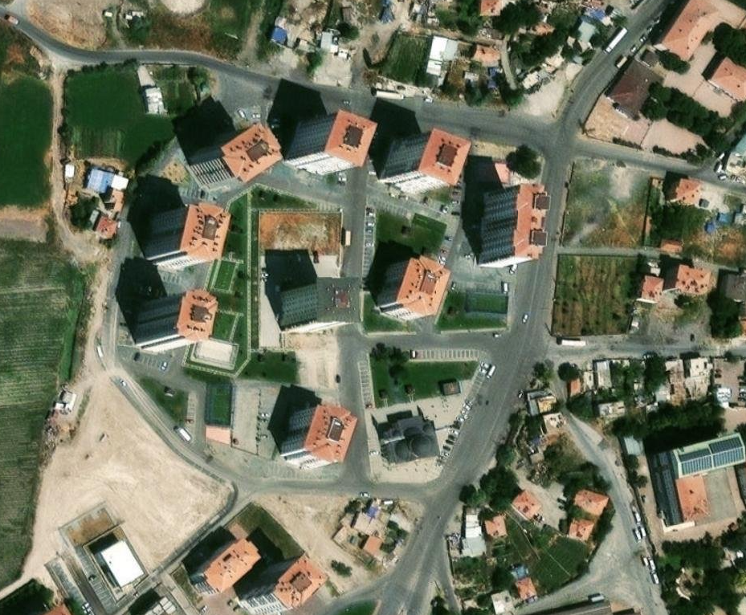
Sıra No | Mahalle | Sokak | Kapı No | Bina Adı | Ada Parsel | Blok | Kat | Daire No | Cephe | Alan (m2) | Taşınmaz Cinsi | Muhammen Bedel | Geçici Teminat
19 | Anbar | Gökova Sok. | 145 | Hacı Bayram Veli | 13052/1 | B | 4 | 22 | GB | 110 | Mesken(2+1) | 2.900.000 | 90.000

Slide 20
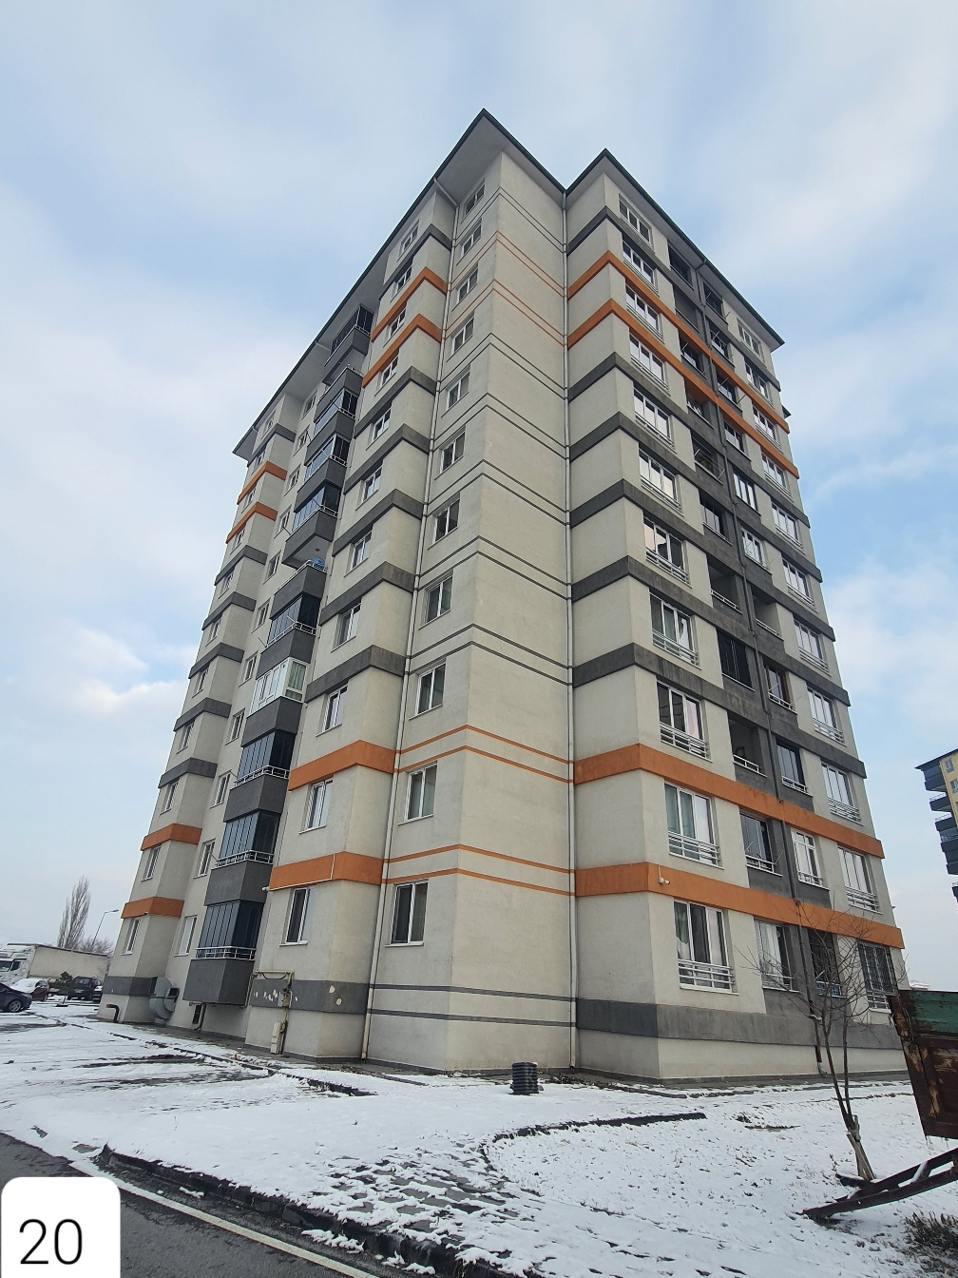
Sıra No | Mahalle | Sokak | Kapı No | Bina Adı | Ada Parsel | Blok | Kat | Daire No | Cephe | Alan (m2) | Taşınmaz Cinsi | Muhammen Bedel | Geçici Teminat
20 | Anbar | Gökova Sok. | 145 | Hacı Bayram Veli | 13052/1 | B | 4 | 23 | KB | 110 | Mesken(2+1) | 2.900.000 | 90.000

Slide 21
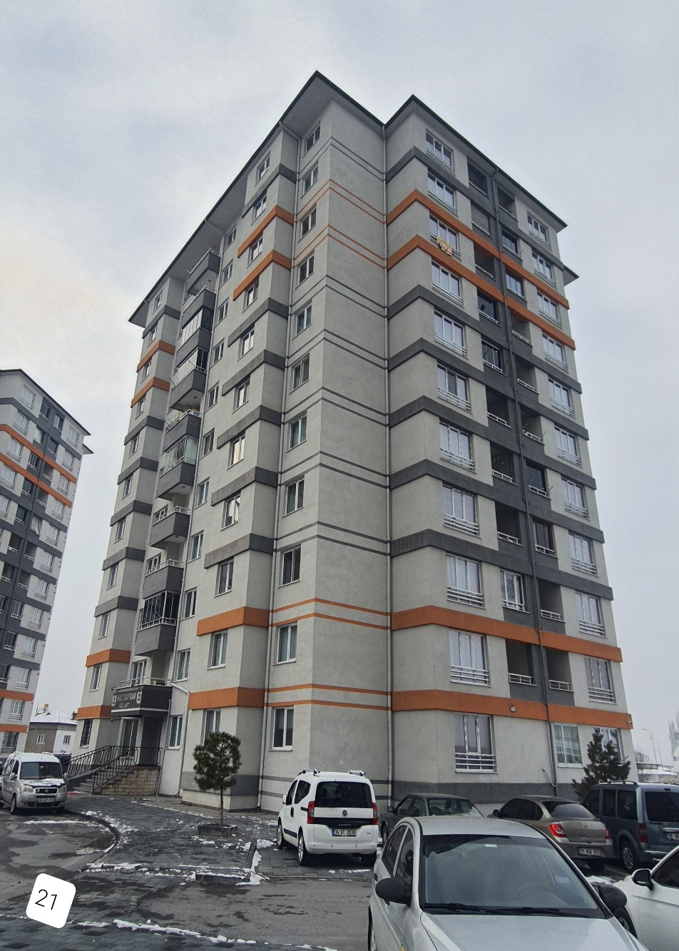
Sıra No | Mahalle | Sokak | Kapı No | Bina Adı | Ada Parsel | Blok | Kat | Daire No | Cephe | Alan (m2) | Taşınmaz Cinsi | Muhammen Bedel | Geçici Teminat
21 | Anbar | Gökova Sok. | 145 | Hacı Bayram Veli | 13052/1 | B | 10 | 62 | GD | 110 | Mesken(2+1) | 2.800.000 | 90.000

Slide 22
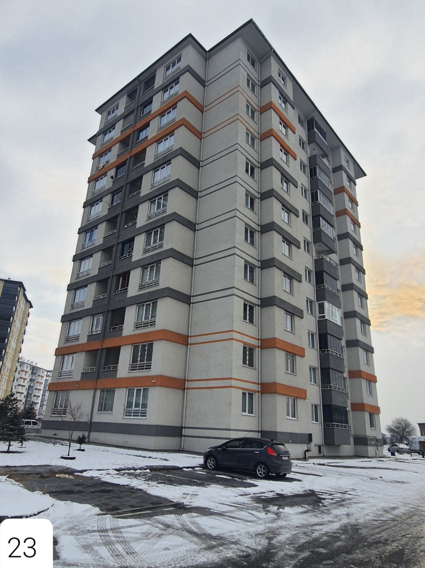
Sıra No | Mahalle | Sokak | Kapı No | Bina Adı | Ada Parsel | Blok | Kat | Daire No | Cephe | Alan (m2) | Taşınmaz Cinsi | Muhammen Bedel | Geçici Teminat
22 | Anbar | Gökova Sok. | 145 | Hacı Bayram Veli | 13052/1 | B | 10 | 61 | KD | 110 | Mesken(2+1) | 2.800.000 | 90.000

Slide 23
Sıra No | Mahalle | Sokak | Kapı No | Bina Adı | Ada Parsel | Blok | Kat | Daire No | Cephe | Alan (m2) | Taşınmaz Cinsi | Muhammen Bedel | Geçici Teminat
23 | Anbar | Gökova Sok. | 145 | Hacı Bayram Veli | 13052/1 | B | 1 | 7 | KD | 110 | Mesken(2+1) | 2.600.000 | 90.000

